Slide 1
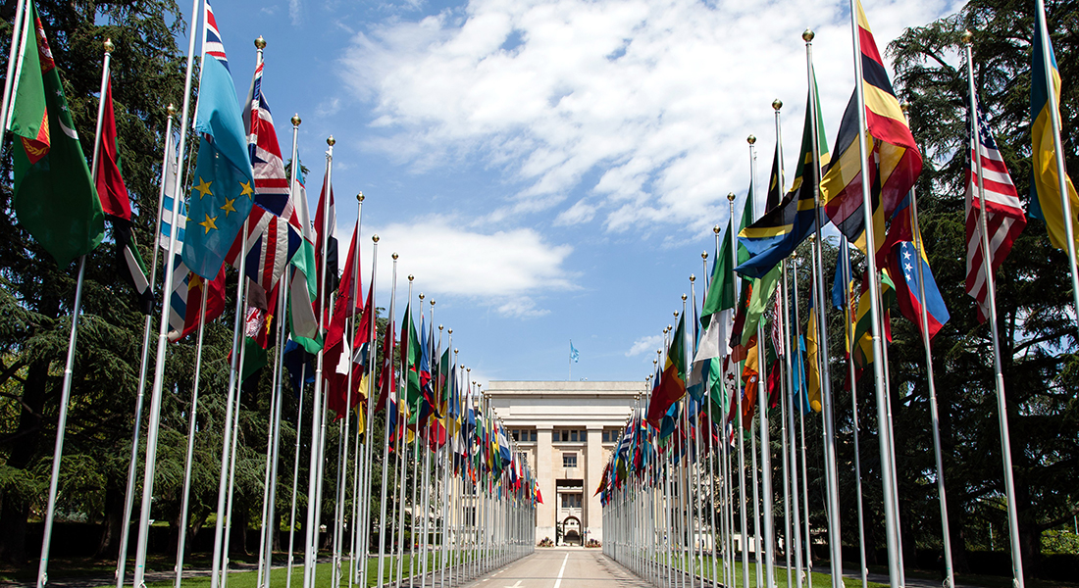
Modul 6: Liberalisme
Forløb: Dansk udenrigspolitik

Slide 2
Program
Aktuelt
Begrebsafklaring
Lineær regression
Notatopgave

Slide 3


Slide 4
Centrale begreber - liberalismen
Interdependens:
  Stater eller andre aktører er gensidigt afhængige for eksempel økonomisk, politisk eller institutionelt.
Den demokratiske fredstese:
  Tesen går på, at to demokratier ikke går i krig mod hinanden, fordi et demokrati har nogle afværgemekanismer, som fremmer fredelig konfliktløsning og gensidig tillid.

Slide 5
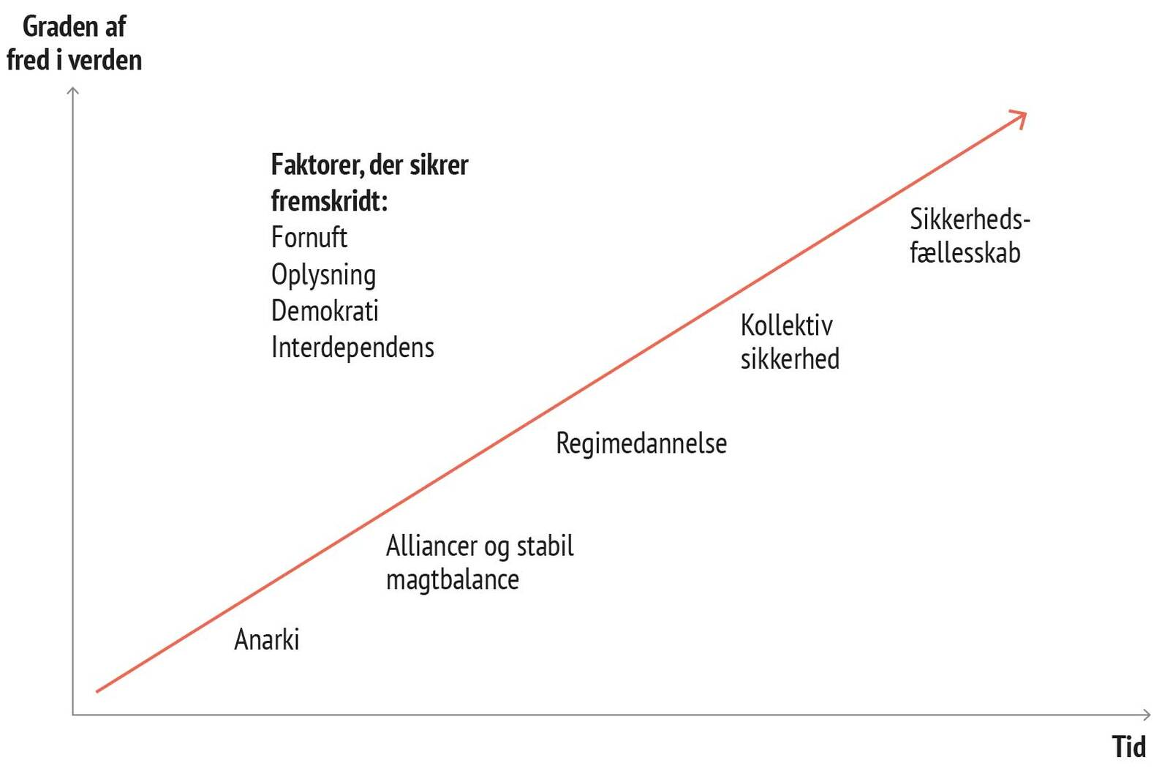
Centrale begreber - liberalismen
Den kommercielle fredstese:
  Ide om, at gensidig økonomisk afhængighed mellem stater reducerer risikoen for væbnet konflikt mellem staterne.
Sikkerhedsstigen:
  Viser, at sikkerhed kan opbygges over tid, og at stater gennem samarbejde, tillid og interdependens kan bevæge sig fra en tilstand af mistillid og konflikt mod mere fredelig sameksistens.

Slide 6
Centrale begreber - liberalismen
Sikkerhedsfælleskab:
  Opstår, når båndene mellem stater, både politisk, økonomisk og kulturelt, er blevet så stærke, at krig er udelukket.
Statslige og ikke-statslige aktører:
  Liberalismen anerkender, at flere aktører end staten for eksempel NGO’er, virksomheder og civilsamfund har indflydelse på international politik.

Slide 7
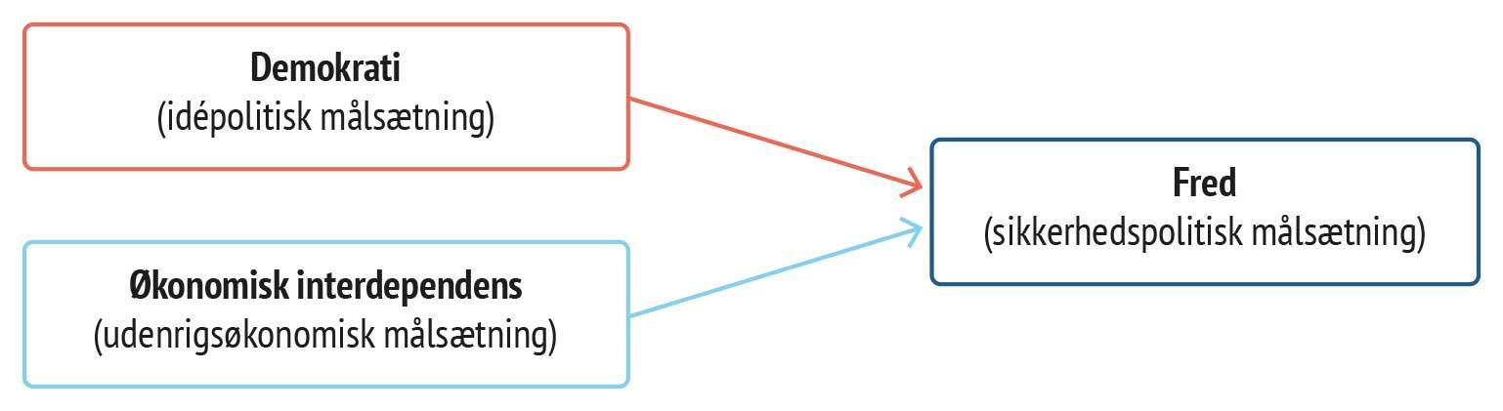
Liberalismens kobling mellem de tre udenrigspolitiske målsætninger

Slide 8
Lineær regression
Hvad kan der af tabel 2 udledes om sammenhængen mellem demokrati og fred?
Besvarelsen skal understøttes af et diagram med en lineær regression, der viser sammenhængen mellem demokrati og fred.
Du skal anvende viden om liberalisme-teorien inden for international politik.

Slide 9
Notat
Du er politisk rådgiver for den danske udenrigsminister Lars Løkke Rasmussen. Skriv et notat til Lars Løkke Rasmussen, som sætter ham i stand til, ud fra en liberalistisk teori at tiltrække Rusland ind i den liberale verdensorden.

Slide 10
Afleveres i elevfeedback: 13.25

Slide 11
